Slide 1
人工智能与机器学习策略
机器学习的模型
韩子非

Slide 2
PART 1
问题描述
PART 2
算法介绍——监督学习
PART 3
算法介绍——非监督学习
PART 4
算法的Python实现
PART 5
应用举例

Slide 3
机器学习概述
机器学习：问题描述
“学习”问题通常包括n个样本数据（训练样本），然后预测未知数据（测试样本）的属性
Evolved from the study of pattern recognition and computational learning theory in artificial intelligence, machine learning explores the study and construction of algorithms that can learn from and make predictions on data

Slide 4
机器学习分类
机器学习分类：
监督学习，训练样本中的“特征”(Features)对应目标的“标签”(Labels)，如识别问题:
分类问题，样本标签属于两类或多类（离散）
回归问题，样本标签包括一个或多个连续变量（连续）
无监督学习，训练样本的属性不包含对应的“标签”，如聚类问题。

Slide 5
机器学习分类
监督学习
无监督学习
回归
分类
聚类
降维
线性回归
岭回归
Lasso回归
支持向量机
决策树
随机森林
神经网络
深度学习...
逻辑回归线性支持向量机
决策树
随机森林
K最近邻算法
…
K均值聚类
分层聚类
流形学习
…
主成分分析
…

Slide 6
模型选择
完成数据预处理后，接下来是机器学习的核心步骤——模型训练。针对不同的问题，我们需要挑选最合适的机器学习方法。
如果数据中包含特征和标签，希望学习特征和标签之间的对应关系，那么可以采用监督学习的方法；
如果没有标签，希望探索特征自身的规律，那么可以采用非监督学习；
如果学习任务由一系列行动和对应的奖赏组成，那么可以采用强化学习。
如果需要预测的标签是分类变量，比如预测股票上涨还是下跌，那么可以采用分类方法；
如果标签是连续的数值变量，比如预测股票具体涨多少，那么可以采用回归方法；
另外，样本和特征的个数，数据本身的特点，这些都决定了最终选择哪一种机器学习方法。

Slide 7
机器学习数据集
模型训练、模型选择和模型预测中涉及的基本概念
训练集Training set vs 验证集Validation set vs 测试集Test set
Ripley, B.D（1996）在他的经典专著Pattern Recognition and Neural Networks中给出了这三个词的定义。
Training set: A set of examples used for learning, which is to fit the parameters [i.e., weights] of the classifier. Training set是用来训练模型的；
Validation set: Validation set是用来做模型选择（model selection）、参数优化的，即做模型的最终优化及确定的；
Test set: A set of examples used only to assess the performance [generalization] of a fully specified Classifier. Test set纯粹是为了测试已经训练好的模型的泛化（generalization）能力。

Slide 8
机器学习的基本流程
就如同人类学习某种技能需要持续练习一样，机器学习某种规律也需要大量的数据进行训练。从开始获取数据、训练机器学习模型到最终模型投入应用，通常需要遵循一些固定的流程。下图展示了机器学习的基本框架，主要步骤包括：数据获取、特征提取、数据转换、模型训练、模型选择和模型预测。
网络爬虫 数据库
经验和探索
缺失值、标准化、降维等
数据获取
特征提取
数据转换
模型训练
模型选择
模型预测
合适的机器学习方法
交叉验证
模型评价指标
最优模型预测
动态调整

Slide 9
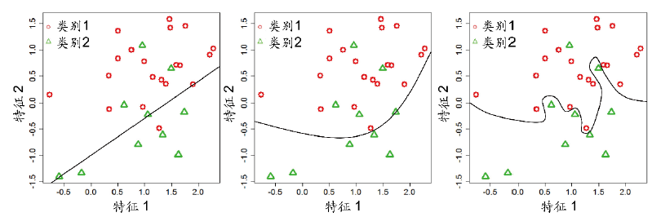
过度拟合overfitting与模型预测效果
模型有欠拟合、正常拟合和过拟合三种情况。
正常拟合：采用合适数量的参数和合适复杂度的模型
过拟合：采用过多的参数和过于复杂的模型，模型依赖数据，离开测试集后表现较差，即模型预测效果较差
更复杂的模型
一方面，一般而言，更多的自由参数，训练集的错误率就越低；
另一方面，更多的参数让模型记住了更多训练数据特有的特征和噪音，而非挖掘出总体的信号，因此更容易产生过拟合，预测效果不佳

Slide 10
PART 1
机器学习概述
PART 2
算法介绍——监督学习
PART 3
算法介绍——非监督学习
PART 4
算法的Python实现
PART 5
应用举例

Slide 11
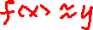
监督学习
监督学习：训练的输出分类是预先设定好的，根据输入和输出，算法的目标在于寻找其中的对应函数。
训练样本
机器学习
算法
输入特征（因子值）
输出标示
（表现好和表现差）
新数据
训练好的机器学习模型
输入特征（因子值）
标识预测
（表现好或者表现差）

Slide 12
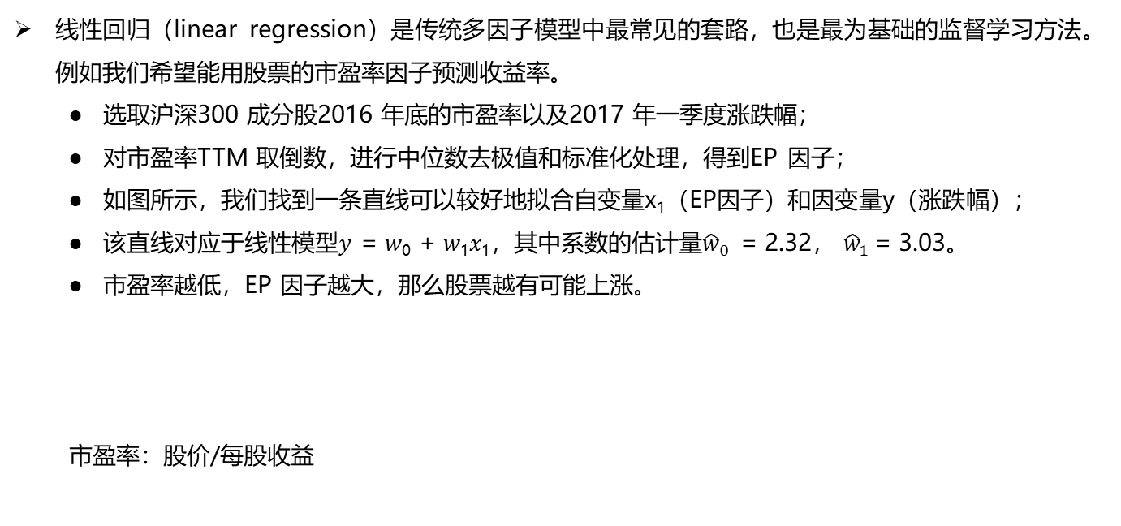
线性模型
线性回归（linear regression）是传统多因子模型中最常见的套路，也是最为基础的监督学习方法。例如我们希望能用股票的市盈率因子预测收益率。
选取沪深300 成分股2016 年底的市盈率以及2017 年一季度涨跌幅；
对市盈率TTM 取倒数，进行中位数去极值和标准化处理，得到EP 因子；
如图所示，我们找到一条直线可以较好地拟合自变量x₁（EP因子）和因变量y（涨跌幅）；
该直线对应于线性模型𝑦 = 𝑤₀ + 𝑤₁𝑥₁，其中系数的估计量${\hat{w}}_{0}$ = 2.32， ${\hat{w}}_{1}$= 3.03。
市盈率越低，EP 因子越大，那么股票越有可能上涨。
市盈率：股价/每股收益

Slide 13
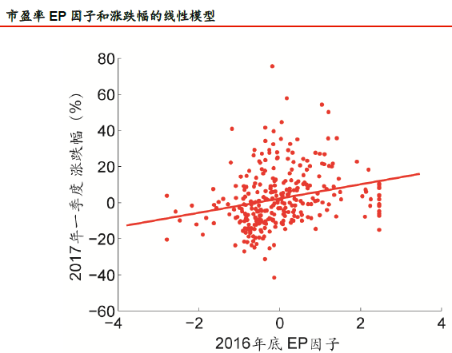
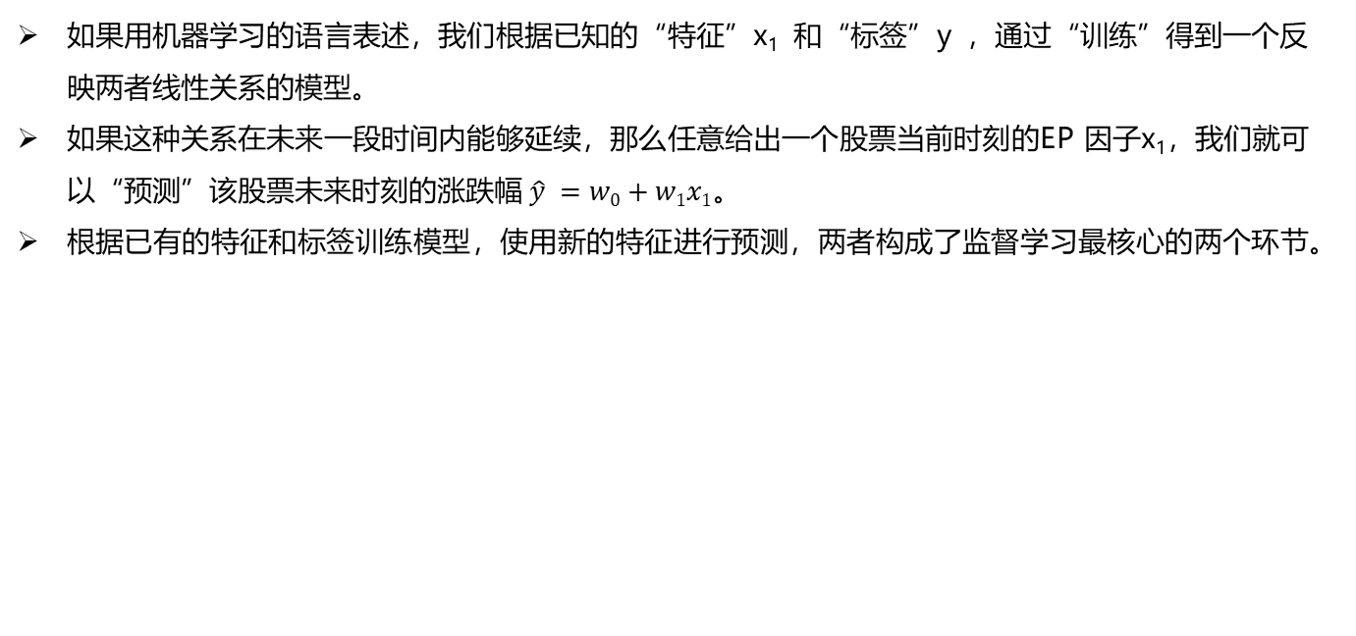
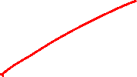
线性模型
如果用机器学习的语言表述，我们根据已知的“特征”x₁ 和“标签”y ，通过“训练”得到一个反映两者线性关系的模型。
如果这种关系在未来一段时间内能够延续，那么任意给出一个股票当前时刻的EP 因子x₁，我们就可以“预测”该股票未来时刻的涨跌幅$\hat{y} =w0+w1x1$。
根据已有的特征和标签训练模型，使用新的特征进行预测，两者构成了监督学习最核心的两个环节。

Slide 14
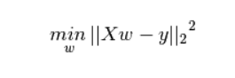
线性模型
如何获得最佳拟合的直线？
最常采取的是最小二乘法，即Ordinary Least Squares, 简称OLS

Slide 15
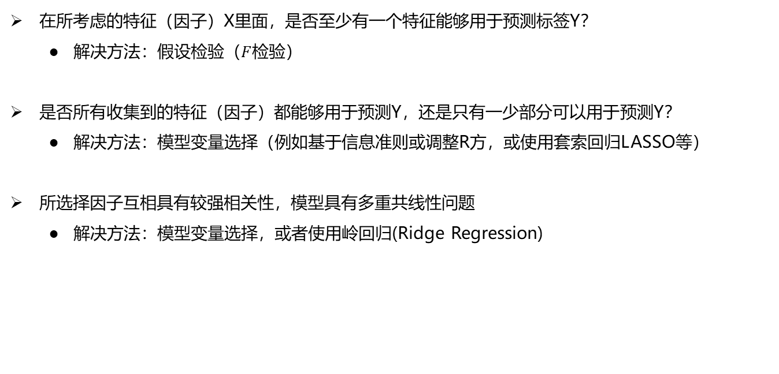
线性模型的问题
在所考虑的特征（因子）X里面，是否至少有一个特征能够用于预测标签Y？
解决方法：假设检验（$F$检验）
是否所有收集到的特征（因子）都能够用于预测Y，还是只有一少部分可以用于预测Y？
解决方法：模型变量选择（例如基于信息准则或调整R方，或使用套索回归LASSO等）
所选择因子互相具有较强相关性，模型具有多重共线性问题
解决方法：模型变量选择，或者使用岭回归(Ridge Regression)

Slide 16
线性模型的问题
Y与X的关系比较复杂，线性模型无法解释
解决方法：使用更复杂的模型，如非线性回归，支持向量机等
Y并非连续变量，比如只能取值0或1
解决方法：运用分类方法，如逻辑回归等
所选择因子互相具有较强相关性，模型具有多重共线性问题
解决方法：模型变量选择，或者使用岭回归(Ridge Regression)
其他问题（杠杆点，非独立观测数据等）均会影响模型的估计

Slide 17
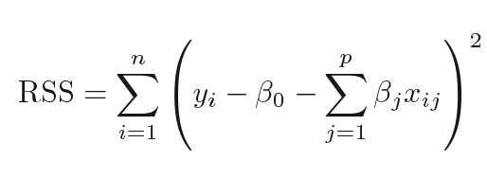
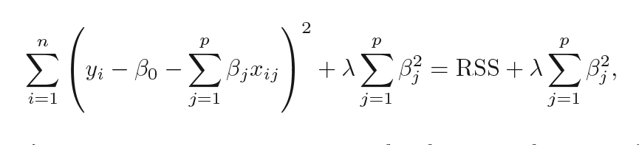
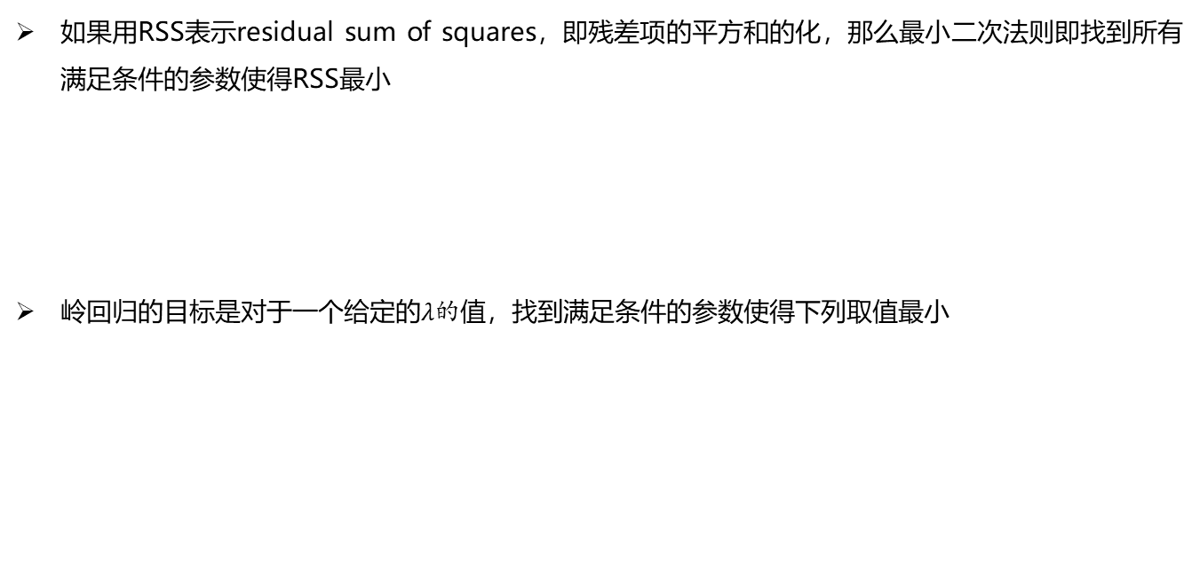
岭回归
如果用RSS表示residual sum of squares，即残差项的平方和的化，那么最小二次法则即找到所有满足条件的参数使得RSS最小
岭回归的目标是对于一个给定的$λ的$值，找到满足条件的参数使得下列取值最小

Slide 18
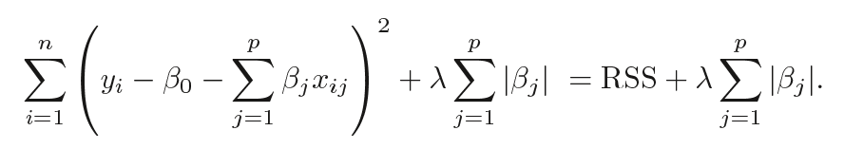
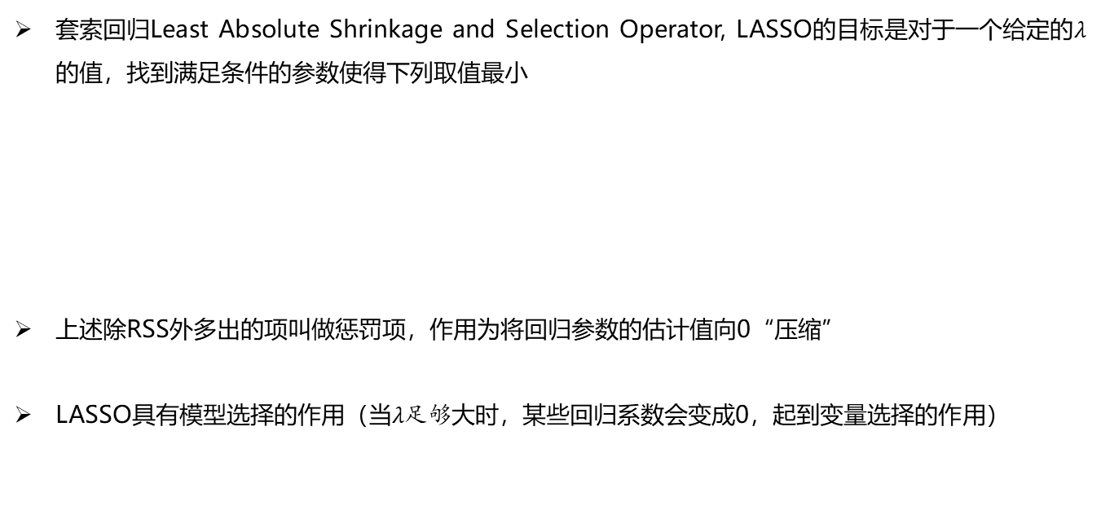
套索回归（LASSO）
套索回归Least Absolute Shrinkage and Selection Operator, LASSO的目标是对于一个给定的𝜆的值，找到满足条件的参数使得下列取值最小
上述除RSS外多出的项叫做惩罚项，作用为将回归参数的估计值向0“压缩”
LASSO具有模型选择的作用（当$λ足够$大时，某些回归系数会变成0，起到变量选择的作用）

Slide 19
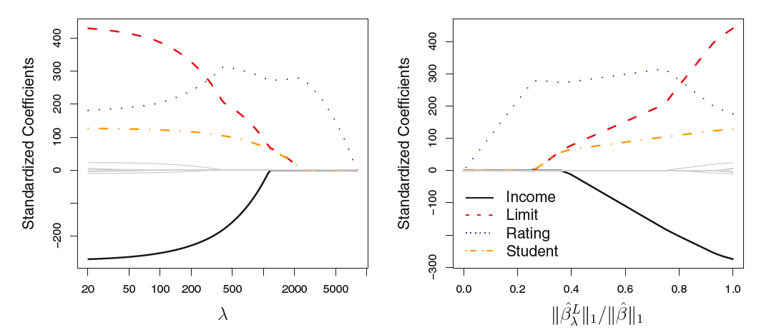
套索回归进行变量选择的效果

Slide 20
逻辑回归
很多时候，我们并不需要预测股票下个月具体的涨跌幅，而是希望预测股票下个月会上涨还是下跌。换言之，我们面对的是“分类”问题，而非“回归”问题。接下来介绍的逻辑回归（logistic regression），尽管名字中包含回归二字，却是解决分类问题经常用到的机器学习方法。
我们希望用股票的市盈率预测涨跌情况。选取沪深300 成分股2017 年一季度的涨跌幅排名前50 名和后50 名的个股，计算2016 年底的市盈率EP 因子。将涨幅前50 的个股定义为类别𝑦 = 1，跌幅前50 的个股定义为类别𝑦 = 0。

Slide 21
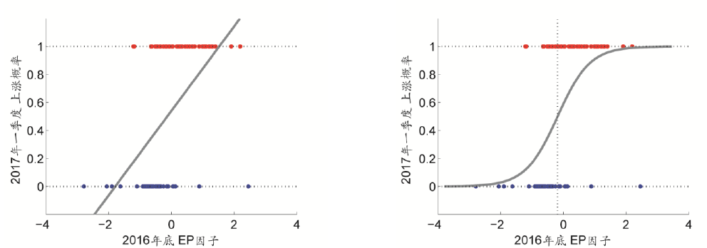
逻辑回归

Slide 22
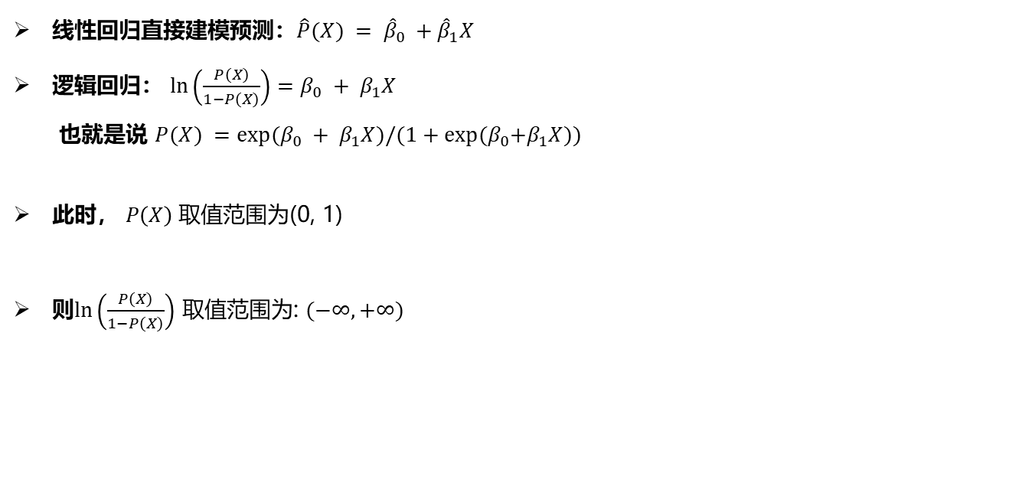
逻辑回归
线性回归直接建模预测：$\hat{P}(X) = {\hat{β}}_{0} +{\hat{β}}_{1}X$
逻辑回归： $\ln\left(\frac{P\left(X\right)}{1−P\left(X\right)}\right)=β_{0} + β_{1}X$
也就是说 $P(X) =exp⁡(β_{0} + β_{1}X)/(1+\exp{{(β}_{0}+β_{1}X}))$
此时， $P\left(X\right) 取值$范围为(0, 1)
则$\ln\left(\frac{P\left(X\right)}{1−P\left(X\right)}\right)$ 取值范围为: $(−∞,+∞)$

Slide 23
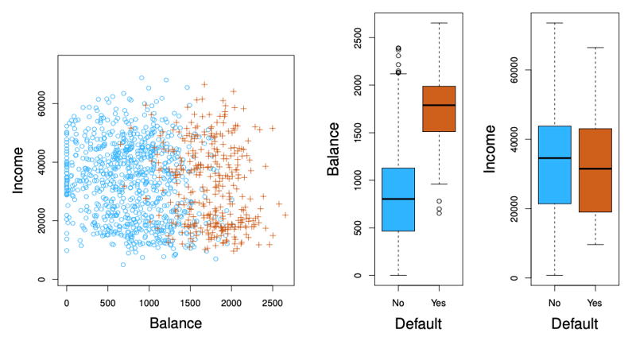
逻辑回归应用举例

Slide 24
逻辑回归
在统计和概率理论中，一个事件或者一个陈述的发生比（英語：Odds）是该事件发生和不发生的比率，又称胜算，即p(X)/[1−p(X)] ，取值为0到正无穷.
逻辑回归含义: 相当于是取了对数之后的胜算，进行线性模型拟合
参数估计方法：不采取OLS，通常采取最大似然（过程略）

Slide 25
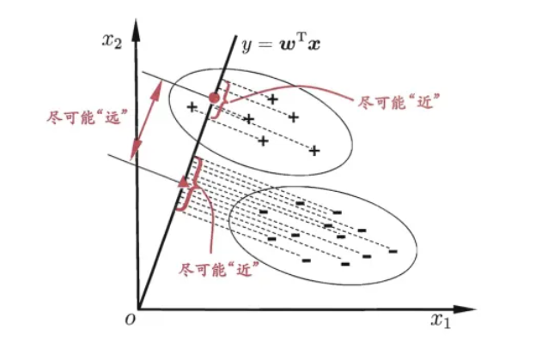
线性判别
大致流程： 先计算数据集的均值向量和协方差矩阵，根据均值向量计算“类间散度矩阵”，根据均值向量和协方差计算“类内散度矩阵”。 目标函数同时考虑这两个条件。
来源：周志华《机器学习》

Slide 26
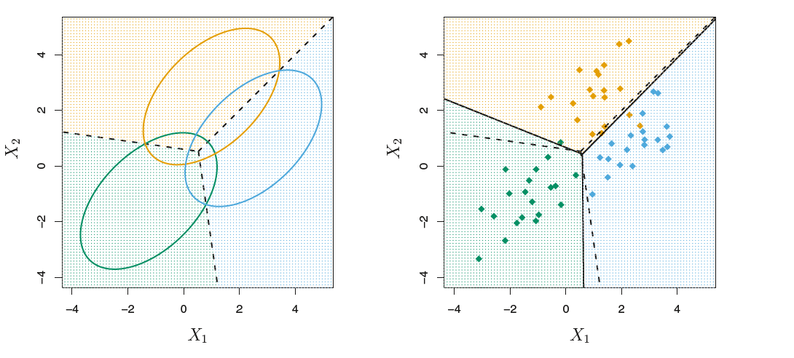
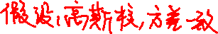
线性判别举例：分类边界
来源：ISLR Seventh Edition

Slide 27
支持向量机（SVM）
我们之前讨论的机器学习方法，本质上是将原有的特征通过线性组合的方式合成出新的特征，近似于降维的思路。那么增加维度会有什么样的效果，又是如何实现的？
支持向量机（support vector machine，SVM）就是一种增加新维度看待问题的方法，在机器学习领域有极为广泛的应用；
核心思想：就像我们可以用刀（二维平面）将西瓜（三维物体）分成两半，任何一个P维物体（空间）都可以被一个P-1 维的超平面分成两部分；
如果对P-1维的超平面施加一些约束，就能得到最优的超平面
最优的标准是“高分离度”

Slide 28
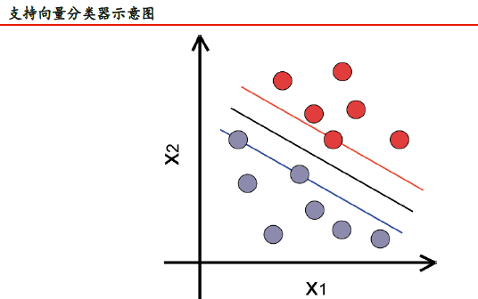
支持向量机（SVM）
如图所示，红点和蓝点分别代表两类样本，二维空间中的超平面就是图中的黑色直线。如果一条直线可以让两类样本中的点到这条直线的最短距离取最大值，一般认为这条直线就是最稳定的分界线，在机器学习中我们称之为“决策边界”；
而决定这条直线的点往往是由少数几个支撑点决定的，这些点称为支持向量。在我们的例子中是红线和蓝线穿过的点。

Slide 29
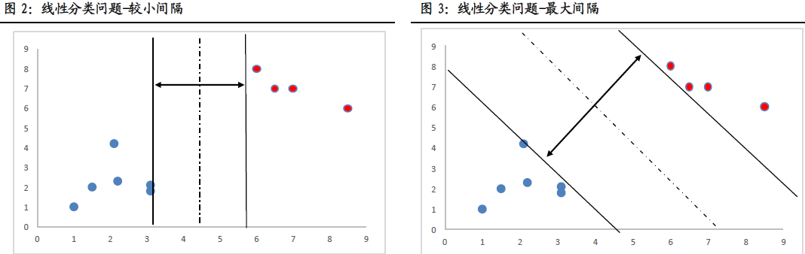
支持向量机（SVM）
支持向量机算法是根据训练样本，寻找最优超平面的过程。以二维的坐标点为例，支持向量机算法是要找个一条直线将两类坐标点分开。而这种分割的直线是有无数条的，但在这些直线中，如果距离坐标点太近，那么噪声的扰动将对分类结果产生较大的影响，因此我们可以定义，SVM 算法即是找到其中距离训练样本最远的那条直线，也称作最优直线。

Slide 30
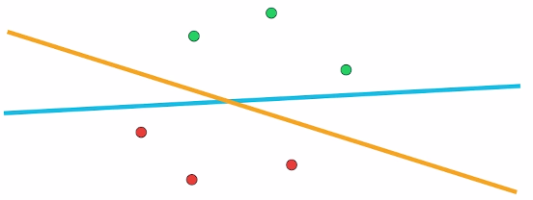
支持向量机（SVM）
哪一种线的分割效果更好？

Slide 31
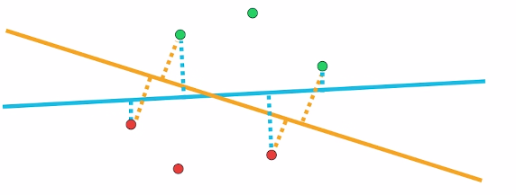
支持向量机（SVM）
黄线更好，为什么？

Slide 32
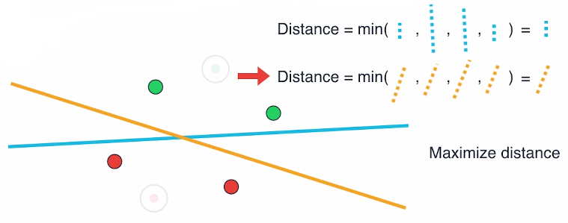
支持向量机（SVM）
最大化最小距离

Slide 33
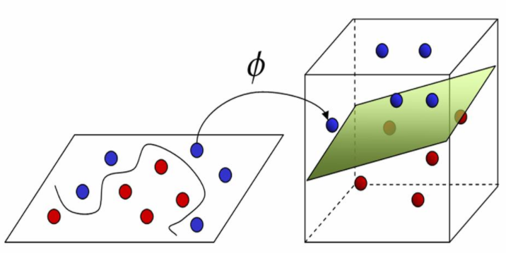
支持向量机（SVM）
在二维的视角下，我们永远无法用一条线来解决某些问题，如左图所示。但是如果增加一个新的维度𝑥1 ∙ 𝑥2，如右图所示，就可以得到新的数据点分布，从而可以轻松地用一个截面将这两类点分开

Slide 34
支持向量机（SVM）
我们上面所介绍的是支持向量分类器，而支持向量机的思路也是刚才介绍的“超平面分类” 以及“引入更多的维度”，所不同的是引入了核（kernel）的方法来计算超平面。
常用的核分为三种，线性核、多项式核以及高斯核。

Slide 35
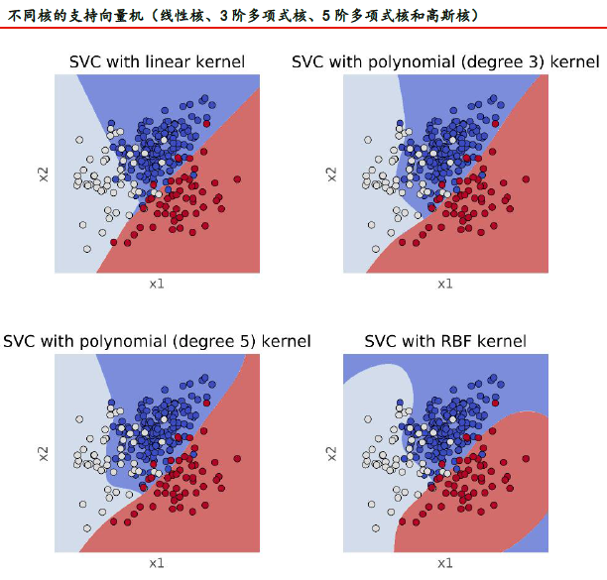
支持向量机（SVM）
核函数的具体形式如图所示，特别值得说明的是高斯核，高斯核是用无穷维视角来看待数据的情形，因此：
线性核会得到平直的边界；
多项式核和高斯核都会得到弯曲的边界，后者弯曲程度更大一些

Slide 36
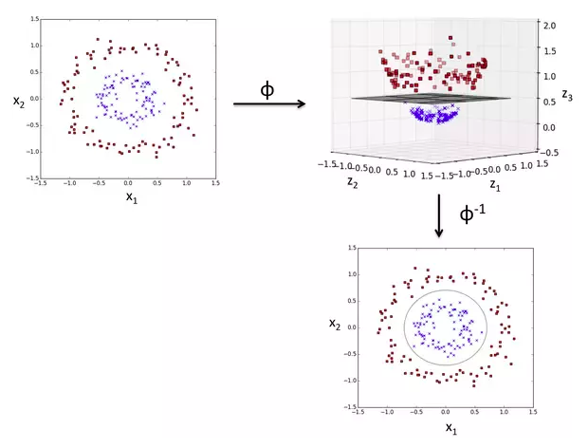
支持向量机（SVM）

Slide 37
决策树
在众多机器学习方法中，决策树（decision tree）是最贴近日常生活的方法之一，我们平时经常用到决策树的朴素思想；
决策树的优势主要包括：
训练速度快；
可以处理非数值类的特征，如股市投资中的板块风格（消费、周期和成长）；
可以实现非线性分类，有些问题在其他算法下无解，但是使用决策树可以轻松解决；
容易解释

Slide 38
决策树
例如：我们希望根据当前市场股票的市值风格（大、中或小）和板块风格（消费、周期或成长）预测涨跌情况，模拟数据如图所示。直观地看，大市值股票全部属于“涨”类别，中小市值股票绝大多数属于“跌”类别；
因子市值风格 | 板块风格 | 涨跌情况
大 | 消费 | 涨
大 | 周期 | 涨
中 | 消费 | 涨
中 | 周期 | 跌
中 | 成长 | 跌
小 | 消费 | 跌
小 | 周期 | 跌
小 | 成长 | 跌
是否大市值？
是
否
涨
是否消费类？
是
否
是否中市值？
跌
是
否
涨
跌

Slide 39
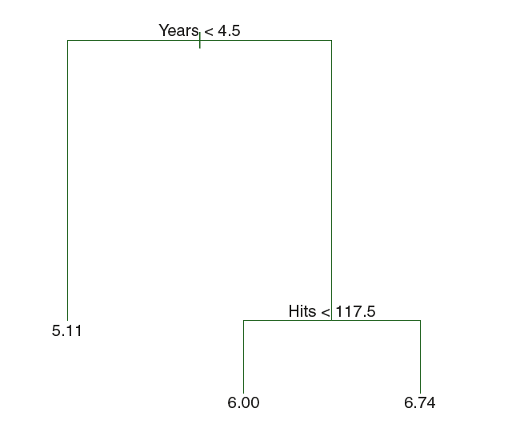
决策树的建立
选定某个变量先进行切分（具体选哪个变量，考虑切分后的“影响”与收益）
选择切分点
重复该过程
问题：同一组数据不同的采样
可能带来的结果不一样，即
模型的方差较大
例如，1000条棒球选手工资数据
选取80%作为训练数据
不同的选取方法可能结果不一

Slide 40
决策树
单棵决策树的预测能力有限且方差较大，如何将多个弱分类器组合成一个强分类器，这是分类器集成需要探讨的问题:
并行
串行
Bootstrap
Boost
Bagging
决策树
AdaBoost等
随机森林
梯度提升决策树等

Slide 41
集成学习之决策树Bagging方法
Bagging 方法是Bootstrap 思想在机器学习上的应用（Bootstrap aggregating 的缩写。 中文意思是自助聚合）。如图表所示，我们由原始数据集生成N 个Bootstrap 数据集，对于每个Bootstrap 数据集分别训练一个弱分类器，最终用投票、取平均值等方法组合成强分类器。
注：bootstrap：此处为有放回抽样
Bootstrap数据集D1
弱分类器C1
投票（分类）
取均值（回归）
抽样
Bootstrap数据集D2
弱分类器C2
●
●
●
●
●
●
●
●
●
●
原始数据集D
强分类器C
Bootstrap数据集DN
弱分类器CN
Notes:
下面我们举一个具体的例子解释决策树和随机森林算法。我们希望用2016 年底沪深300成分股的估值类因子和成长类因子两个特征，预测2017 年一季度的涨跌情况。我们选取2016 年底截面期的EP 因子（市盈率TTM 取倒数）作为估值类因子，ROE_G_q 因子（最近一期已公布财报摊薄净资产收益率）作为成长类因子，并且对两个因子做中位数去极值
和标准化处理。同时我们对股票2017 年一季度的涨跌幅从高到低进行排序，选取前1/3作为训练集的正例，后1/3 作为反例，中间1/3 的股票不纳入训练集。因此训练集包含200 个股票的两个因子（M=2）。
接下来我们对相同的训练集构建随机森林。随机森林中的决策数棵树设为50（N=50）。对于每棵决策树，首先进行行采样，从200 只股票中有放回地抽样200 次，生成一个Bootstrap数据集；随后进行列采样，从两个因子中随机选取一个因子（m=1）；最后以Bootstrap
数据集的一个因子训练决策树。
完成全部50 棵决策树训练后，以类似投票的方式进行组合。例如当EP 因子𝑥1 = 1，ROE_G_q 因子𝑥2 = 0时，50 棵决策树中有49 棵判断为上涨，1 棵判断为下跌，属于“涨” 类别的概率为49⁄50 = 0.98 > 0.5，因此随机森林最终判断为“涨”

Slide 42
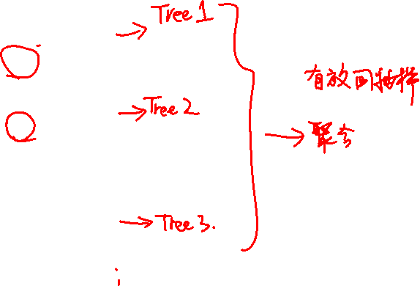
集成学习之决策树Bagging方法
非参数bootstrap示例

Slide 43
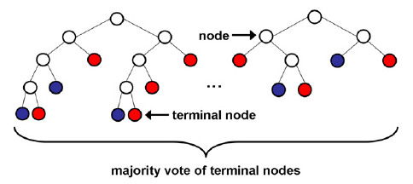
集成学习之决策树Bagging方法
N 个弱分类器的训练并列进行，因此Bagging 属于并行方法。对于不稳定的弱分类器（例如决策树、神经网络），Bagging 能显著提高预测的正确率。

Slide 44
决策树之AdaBoost
和Bagging 并行组合弱分类器的思想不同，AdaBoost（adaptive boosting）在训练之前，我们赋予全部样本相等的权重。
第一步以原始数据为训练集，训练一个弱分类器C1，如左图所示，对于分类错误的样本，提高其权重。
第二步以更新样本权值后的数据为训练集，再次训练一个弱分类器C2，如中间图所示。随后重复上述过程，每次自适应地改变样本权重并训练弱分类器，如右图所示。
最终，每个弱分类器都可以计算出它的加权训练样本分类错误率，将全部弱分类器按一定权值进行组合得到强分类器，错误率越低的弱分类器所占权重越高；

Slide 45
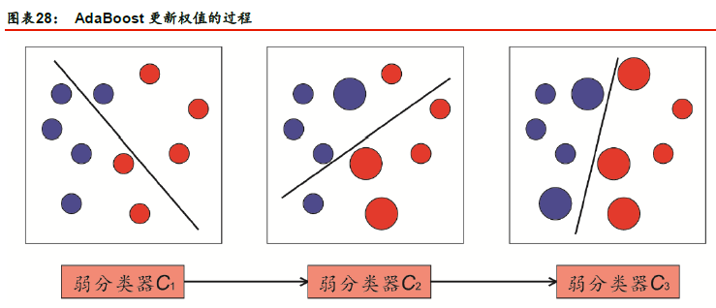
决策树之AdaBoost
但是，AdaBoost 提高了分类错误样本的权重，因而对极端样本更为敏感，可能会造成过拟合的问题。

Slide 46
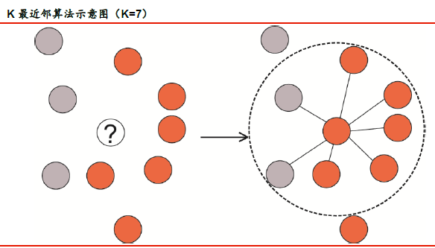
KNN算法
如果两个样本的各个特征都非常接近，那么它们很可能属于同一类别。换句话说，每个样本所属的类别和其“邻居”差不多。我们不妨根据上述思想，制定出一套新的分类规则：每个点对应的类别应当由其周围最近邻的K 个邻居的类别决定——这就是K 近邻（K-nearest neighbor，KNN）算法。

Slide 47
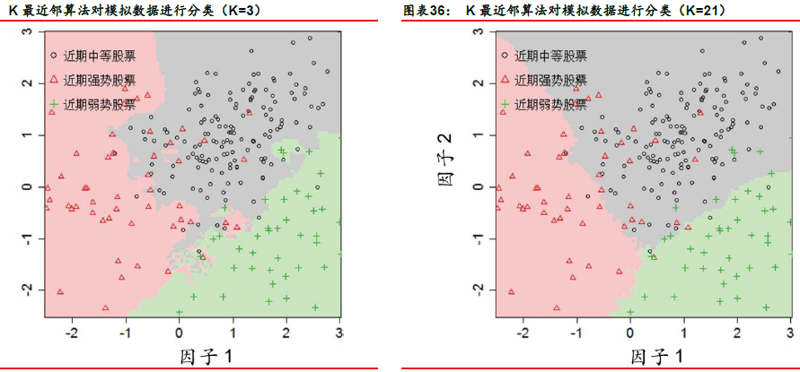
KNN算法
当K=3 时，分类边界非常曲折；当K=21 时，分类边界接近于直线。一般来说，当K 取值较小时，分类边界较弯曲，K 取值较大的时候，边界会变得更直。前者可能会带来过拟合，后者可能会造成欠拟合。

Slide 48
神经网络和深度学习
对于一些我们感到很困难的任务，比如解复杂方程和下围棋，机器的表现已经远远超越人类。
然而，还有一些我们认为非常简单的任务，比如图像识别和语音识别，机器的表现却远不如人类。我们学会用眼睛看，用耳朵听，是亿万年进化过程中逐渐积累、优化得到的能力。他山之石，可以攻玉，科学家自然而然联想到，能否仿照大脑的结构，设计出符合人类认知过程的算法，从而解决图像识别、语音识别等难题。
神经网络利用多步模型解决上述问题，具体内容见后续章节。

Slide 49
Tree-Based Method v.s. Linear Regression Example
虽然机器学习方法有简单的也有更复杂的，但方法在具体数据中的好坏并不一定复杂 = 好
第一行：真实的边界为线性的
左：线性模型（更好）
右：决策树模型
第二行：真实的边界为非线性的
左：线性模型
右：决策树模型（更好）

Slide 50
PART 1
机器学习概述
PART 2
算法介绍——监督学习
PART 3
算法介绍——非监督学习
PART 4
算法的Python实现
PART 5
机器学习量化实战

Slide 51
K-Means
K 均值聚类从全体样本中挖掘出K 个不同的簇，相当于将全体样本分成K 类，每个簇的中心是簇中样本的均值，故称K 均值。下图展示了一次K-Means方法的迭代过程：
图中的空心原点是待分类的样本点，我们希望将它们分成3 类，即K=3。首先随机确定3 个点作为质心，如左上图中的红色、绿色和蓝色点。
然后，为每个样本点寻找距离其最近的质心，并将其分配给该质心所对应的簇，如右上图所示。
随后，选取每个簇中所有点的平均值做为该簇新的质心，左下图给出了各簇质心更新的位置移动。
由此得到第一次迭代的分类结果，如右下图所示。重复迭代多次，直到簇不发生变化或达到最大迭代次数为止。

Slide 52
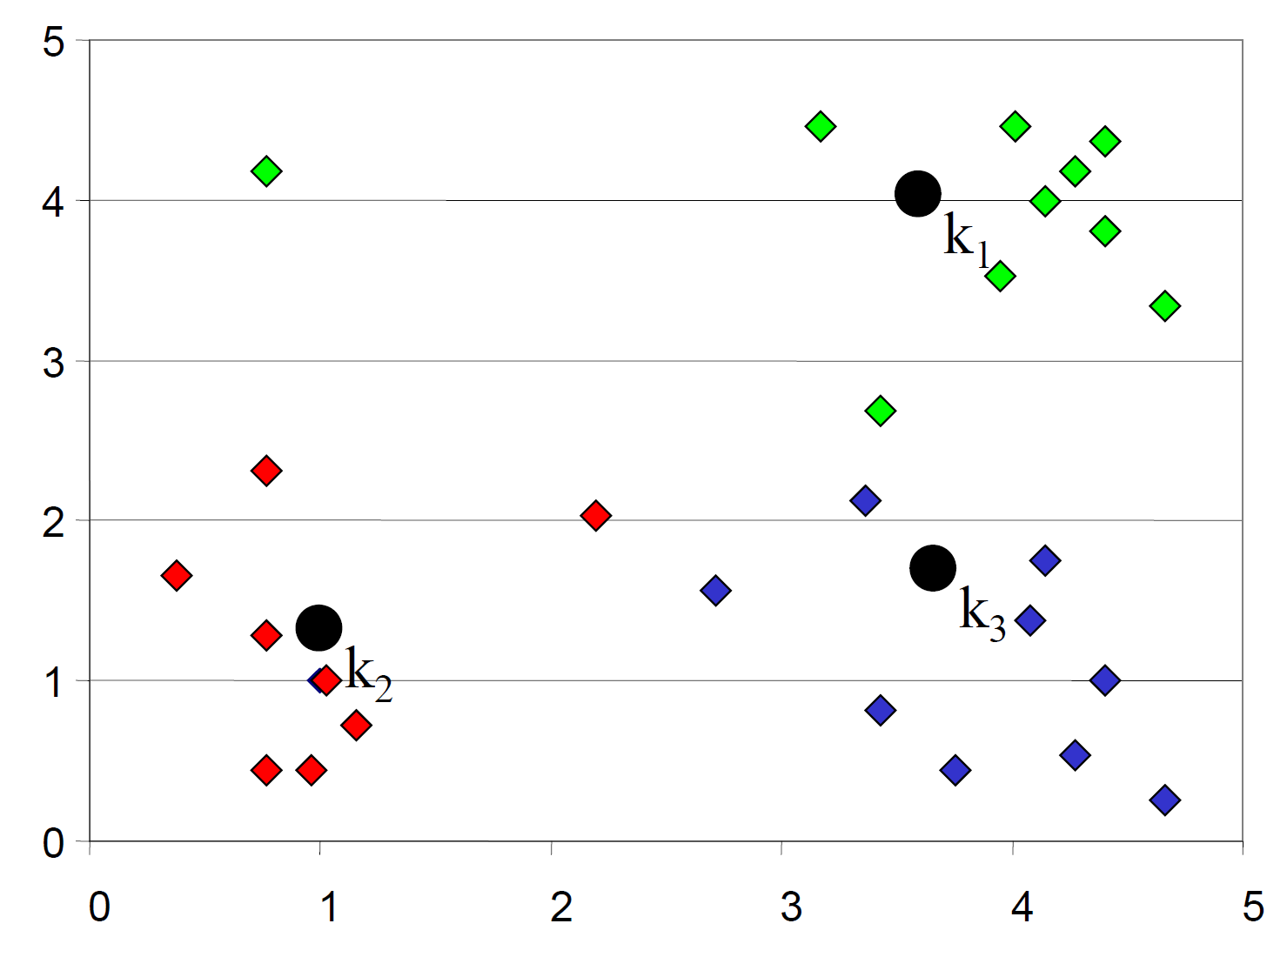
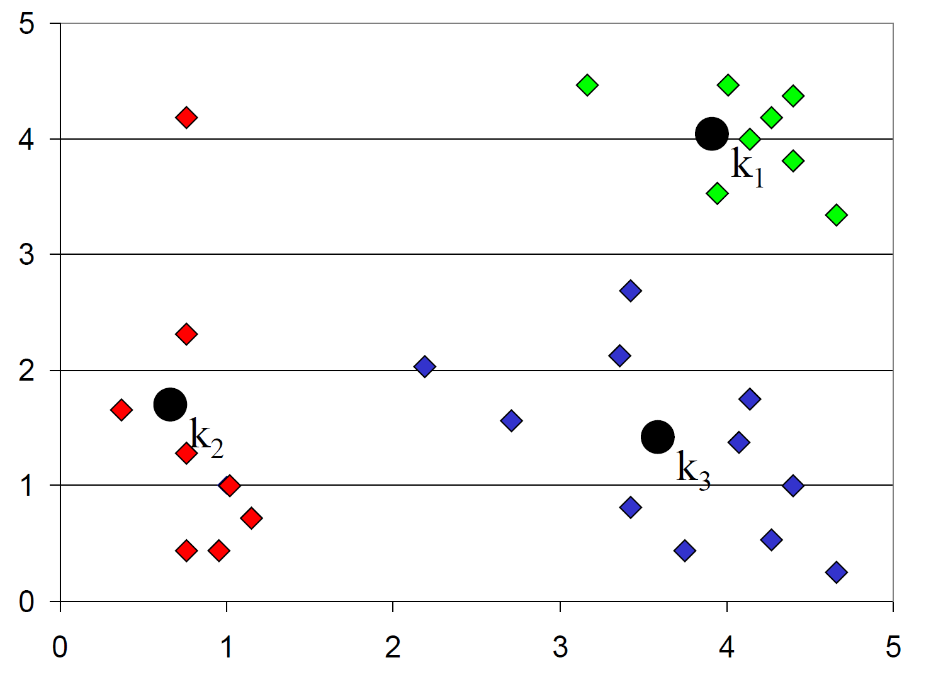
K-Means
K 均值聚类的优点是算法高效，简单易实现。缺点是聚类结果受K 值影响较大，可能收敛到局部最优解，在大规模数据集上收敛较慢，并且对异常值敏感。

Slide 53
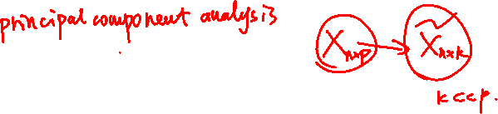
主成分分析(PCA)
维度灾难：简单的说就是变量的个数多，如果变量个数增加，随之需要估计的参数个数也在增加
主成分分析（PCA）
PCA是一种降维方法，常用于对高维数据集作降维，它会将一个大的变量集合转化为更少的变量集合，同时保留大的变量集合中的大部分信息。
设法将原来变量重新组合成一组新的互相无关的几个综合变量，同时根据实际需要从中可以取出几个较少的综合变量尽可能多地反映原来变量的信息的统计方法叫做主成分分析或称主分量分析，也是数学上用来降维的一种方法。

Slide 54
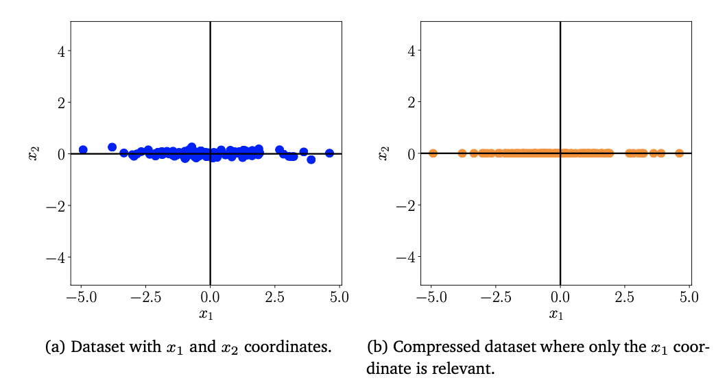
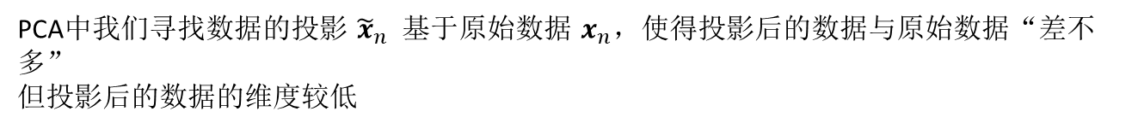
主成分分析(PCA)
PCA中我们寻找数据的投影 ${\tilde{x}}_{n}$ 基于原始数据 $x_{n}$，使得投影后的数据与原始数据“差不多”
但投影后的数据的维度较低

Slide 55
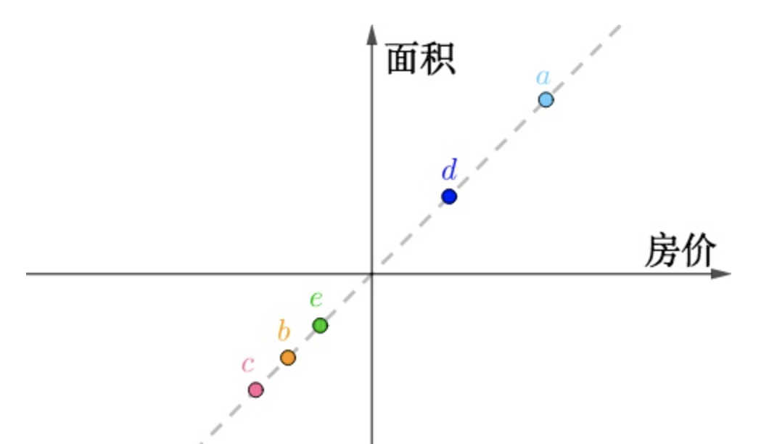
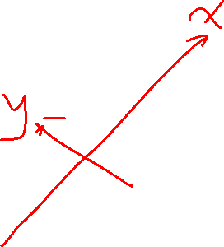
主成分分析：一个能够完全降维的数据

Slide 56
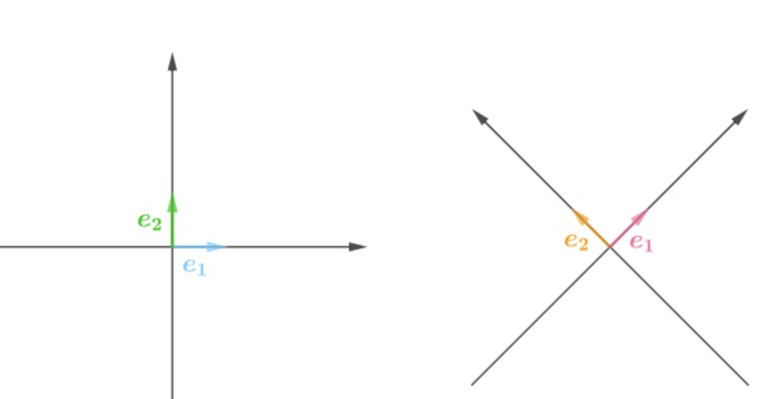
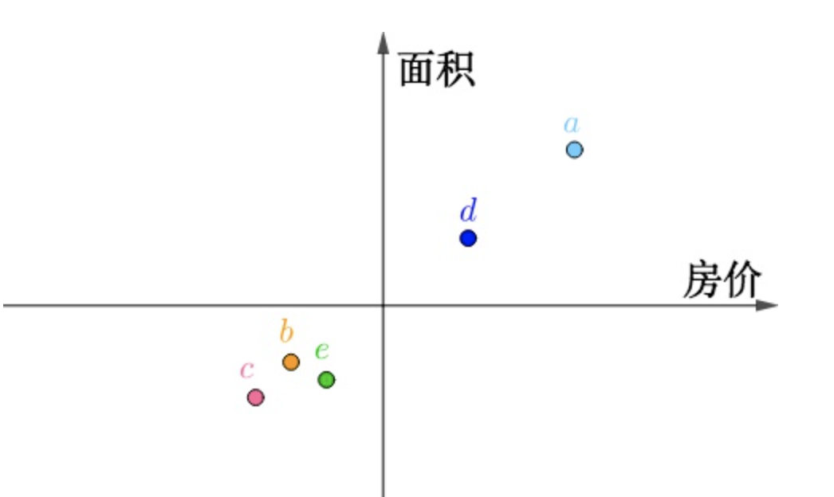
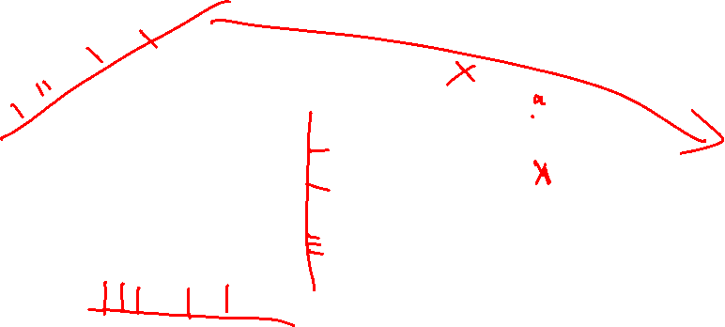
主成分分析：不能够完全降维的数据

Slide 57
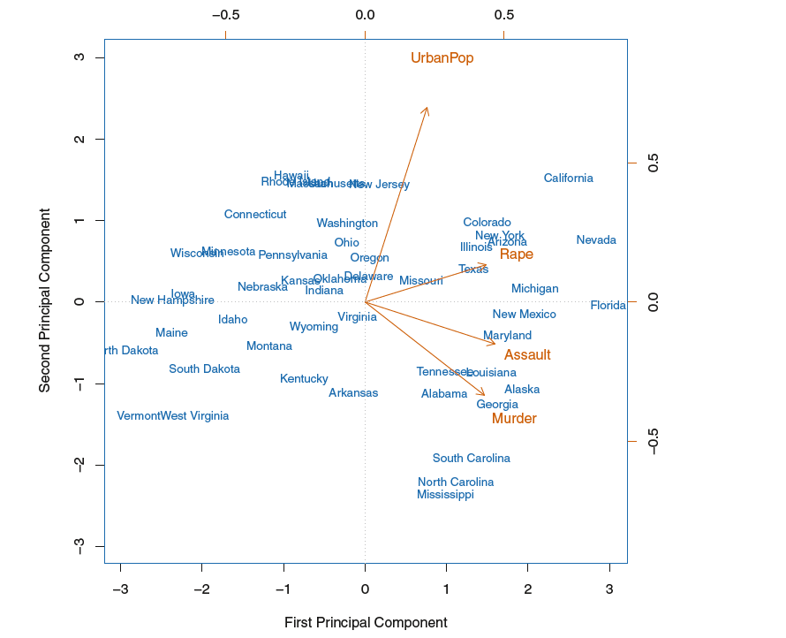
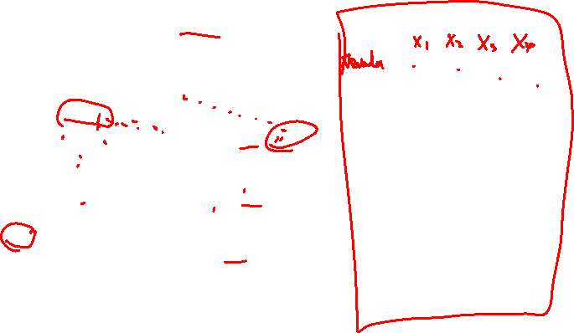
主成分分析：US-Crime Data的视觉呈现

Slide 58
PART 1
机器学习概述
PART 2
算法介绍——监督学习
PART 3
算法介绍——非监督学习
PART 4
算法的Python实现
PART 5
应用实例

Slide 59
算法的Python实现
scikit-learn
在训练集上训练模型
.fit() 训练模型
在测试集上测试模型
.predict() 进行预测
保存模型
pickle.dumps()

Slide 60
算法的Python实现
准备数据集
特征工程
特征提取
特征归一化(normalization)
特征标准化：preprocessing.scale()
train_test_split() 辅助随机分割训练集、测试集

Slide 61
算法的Python实现
训练模型
score()对Estimator进行评分
回归模型：使用“决定系数”评分（Coefficient of Determination）
分类模型：使用“准确率”评分（accuracy）
测试模型
model.predict(X_test)
返回测试样本的预测标签
model.score(predict, label_test)
根据预测值和真实值计算评分

